Slide 1

ngular
Chapitre 22
NgRx

Slide 2
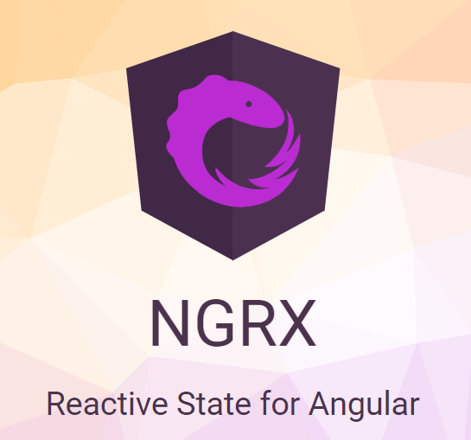
NgRx
NgRx permet de stocker et gérer des données côté client
npm install @ngrx/store --save

Slide 3
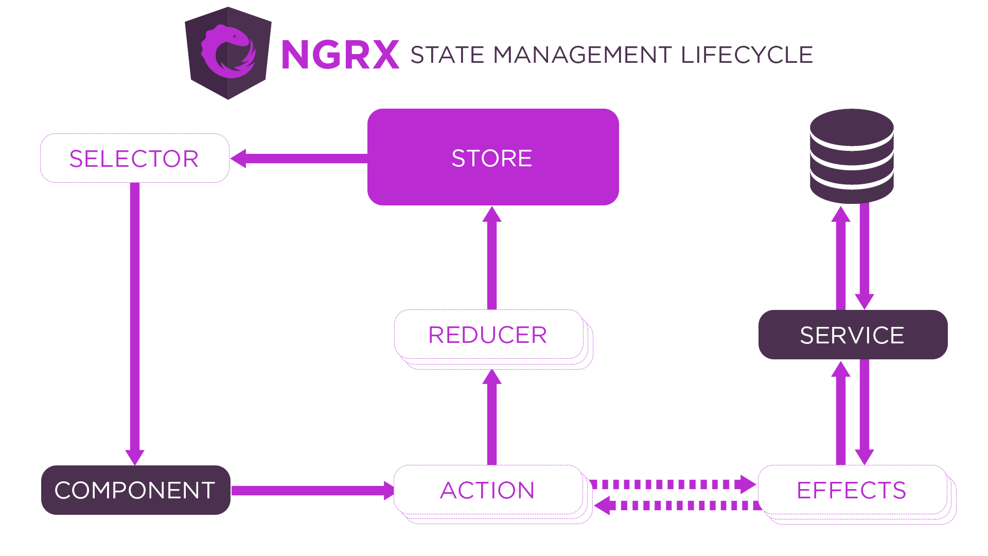
NgRx flow

Slide 4
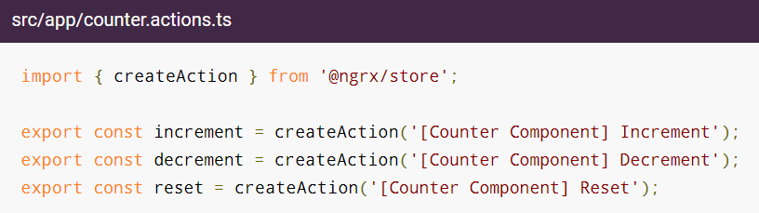
Action
Les actions sont les CRUD des data
Chaînes de caractères associée à une constante
Lié au composant Counter

Slide 5
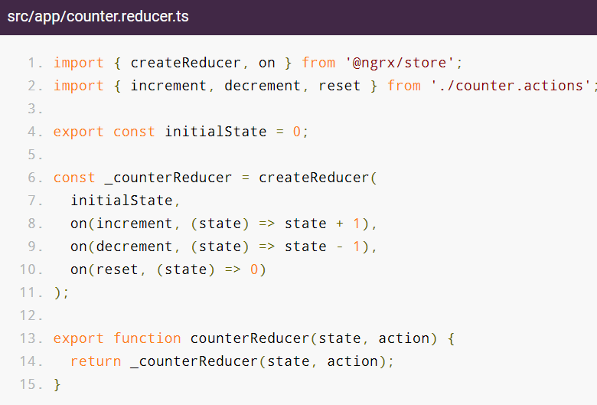
Reducer
Mapping créé pour chaque action

Slide 6
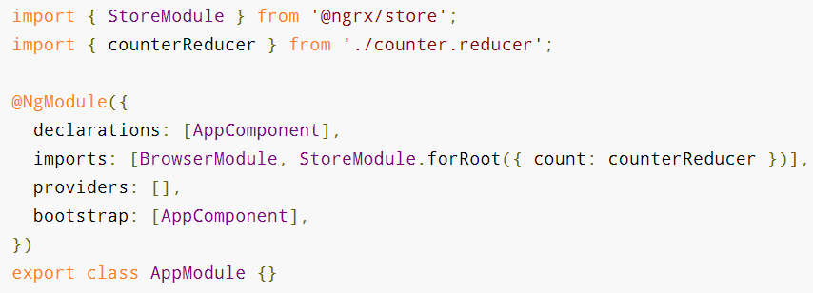
Import dans le module
Le module de stockage est un singleton

Slide 7
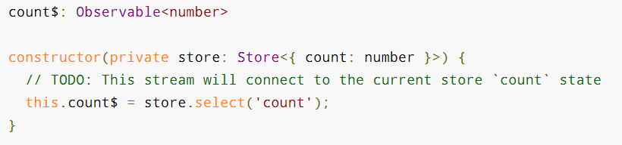
Injection
Injection dans un composant à la manière d'un service

Slide 8
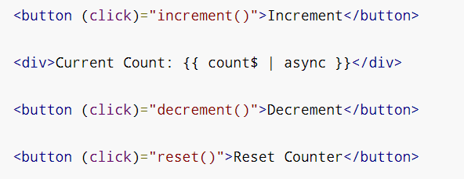
Exemple de template

Slide 9
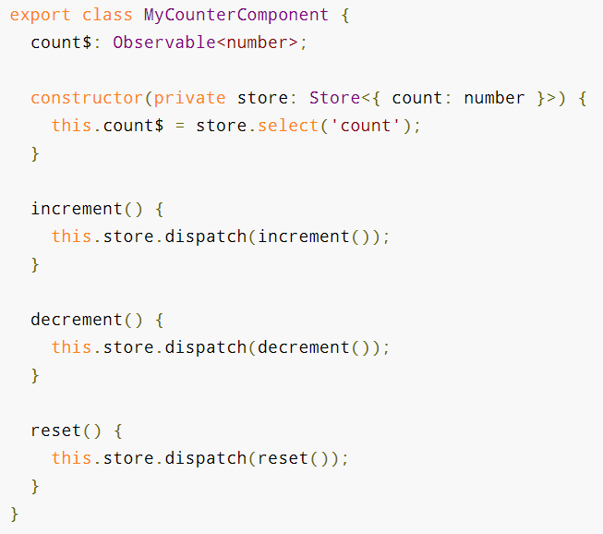
Mis en place des évènements dans le composant
Les composant implémente ensuite les évènements

Slide 10
La syntaxe des actions
Signifie que l'action est déclenchée par composant Counter
[Xxxx Component] déclenché par le composant Xxxx
[Xxxx Service] déclenché par le service Xxxx

Slide 11
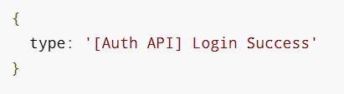
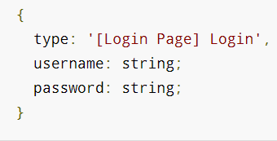
La syntaxe des actions
Signifie que l'action est déclenchée par le succès de l'authentification
Déclenchée par l'authentification

